Slide 1


Slide 2
※ 공연개요
▶ 공 연 명: 어린이뮤지컬 <아이스크림
왕국의 뽀로로와 친구들> – 인천
▶ 시 기: 2021. 9. 11~12(토,일)
▶ 시 간 : 토,일 11시, 2시, 4시30분
▶ 장 소: 부평아트센터 해누리극장
▶ 티켓가격 : R석 55,000원
S석 44,000원
▶ 예매문의 : 1566-6551
www.interpark.com
▶ 주최·주관: ㈜창라이프

Slide 3
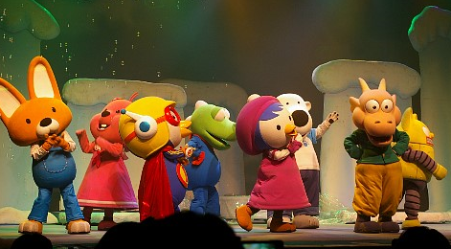
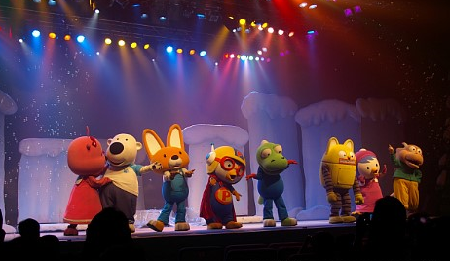
※ 공연소개
전 세계 160 여 개 국 수출!
유튜브 키즈 콘텐츠 분야 조회수 세계1위!!
뽀요TV, 올레TV, BTV의
키즈 채널 중 시청률 1위!
2005~2016년 353개 전국투어
총 3600여회 공연 총 200만이 관람한
국내 최고의 가족 극!!
신나는 바나나 차차 노래와 함께하는
신나는 뽀로로의 아이스크림 대모험!!

Slide 4

※ 공연소개
아름다운 세상, 고래의 노래, 야채 삼총사, 간다 간다, 바라바라밤 등
뽀로로 히트곡들과 작품이 하나되서
어른과 아이 구분없이 함께 즐길 수 있는 공연!!
뽀로로 친구들과 함께 아이스크림 축제 참여하기 직접 뽀로로 친구들과
공연 중간중간 아이스크림 축제에 참여하면서
함께 즐기고 보고 듣고 오감만족할 수 있는 공연
기발한 상상력이 더해진 흥미진진한 스토리!!

Slide 5
※ 공연소개
시놉시스
어린이들의 상상 속에 태어난 엉뚱 발랄 아이스크림
구름 솜사탕 맛부터 고래 상어 이빨 맛까지
어린이들이 생각해낸 요절복통 아이스크림의 세계
어린이 관객이 아이스크림 요정이 되어
뽀로로와 함께 아이스크림 왕국을 구하는
달콤달콤 맛있고 시원한 모험 여행
뽀로로 아이스크림왕국

Slide 6
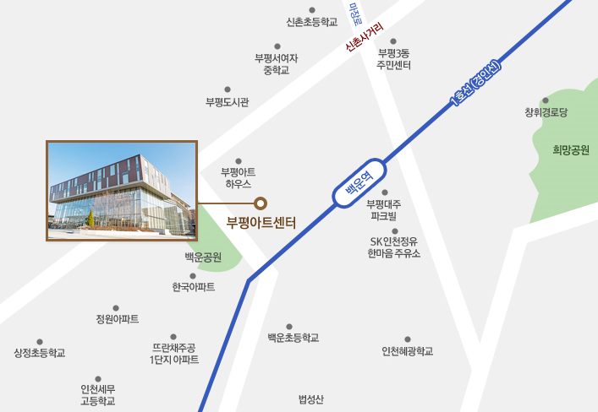
※ 찾아오시는 길
◎ 대중교통 이용 시
버스 간선버스 : 10, 23, 35 백운공원 정류장에서 하차
마을버스 : 564, 564-1 백운공원 정류장에서 하차
전철 1호선 백운역 2번 출구, 백운공원 방면으로 350M(도보5분)
◎ 자가용 이용 시
네비게이션 ‘부평아트센터’ 혹은 ‘부평문화예술회관’으로 검색하시면 됩니다.
주차안내 총264대(옥내 220대/옥외44대)

